Slide 1
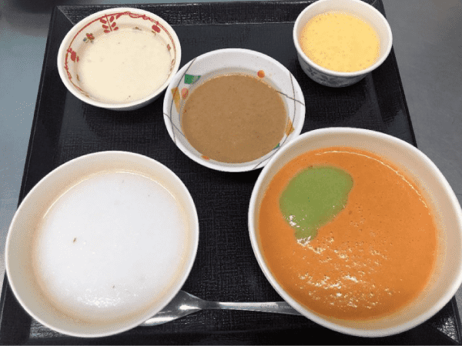
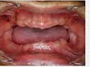
世界中全ての方の口の機能を守る
皆さん、このような食事はご覧になったことはありますか？
ミキサー食
歯がない状態
嚥下食とは、飲み込みや咀嚼（歯がなくなる）といった嚥下機能の低下がみられる場合に、嚥下機能のレベルに合わせて、飲み込みやすいように形態やとろみ、食塊のまとまりやすさなどを調整した食事のことを言います

Slide 2
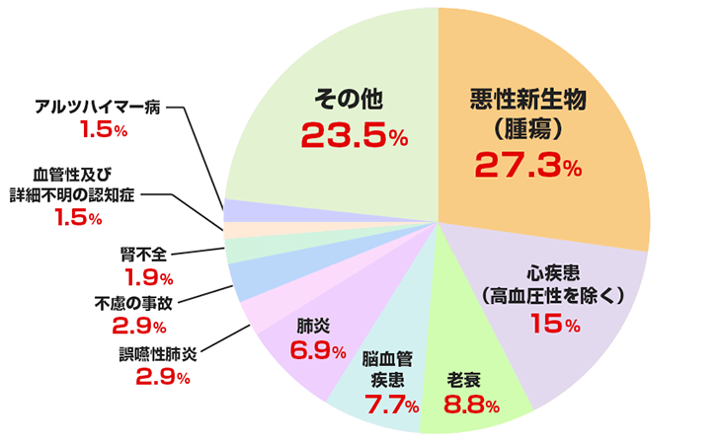
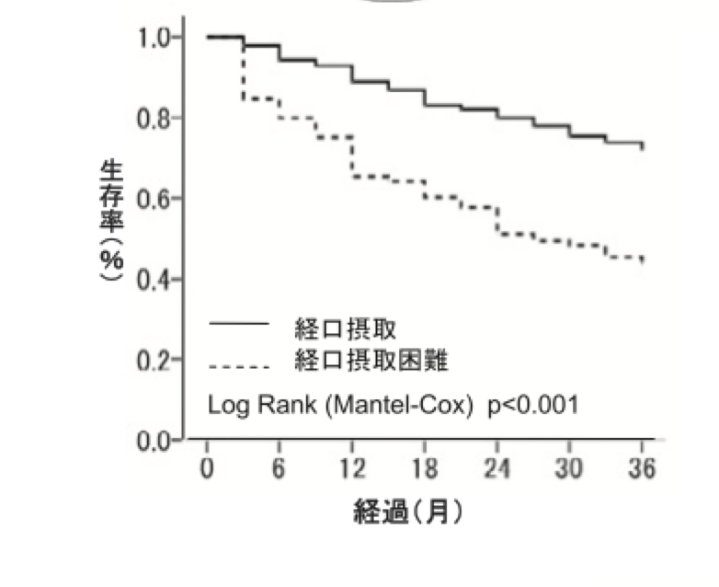
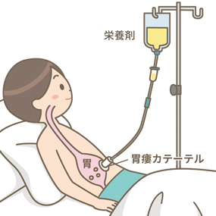
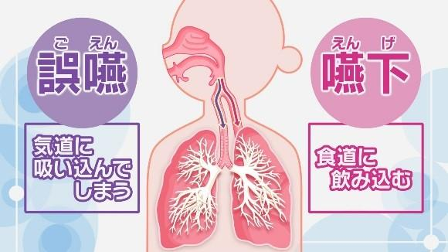
肺炎は日本人の死亡率第５位
口から食べられないと死亡率は上昇
口から食べると誤嚥を認める
経口摂取禁止になる
→
→

Slide 3
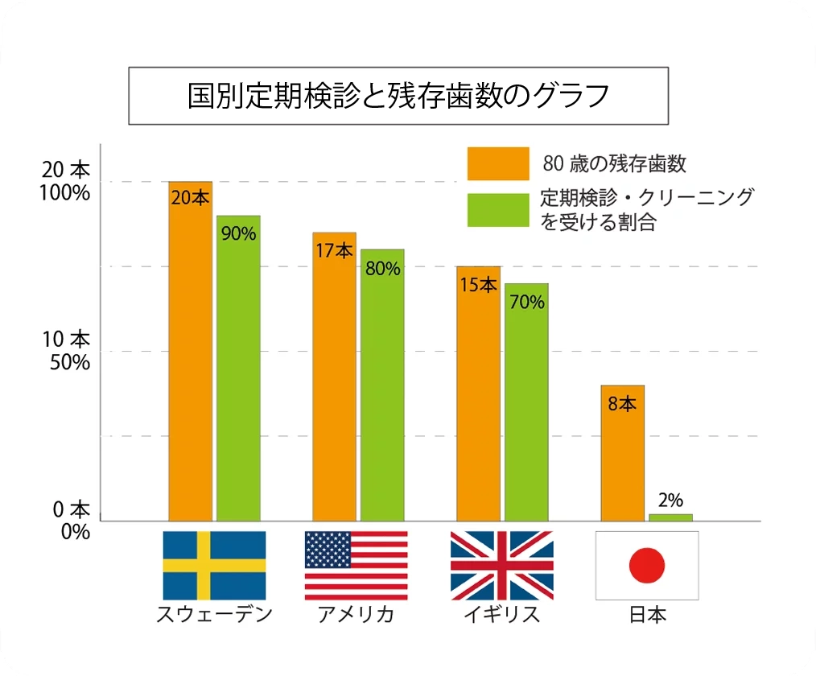
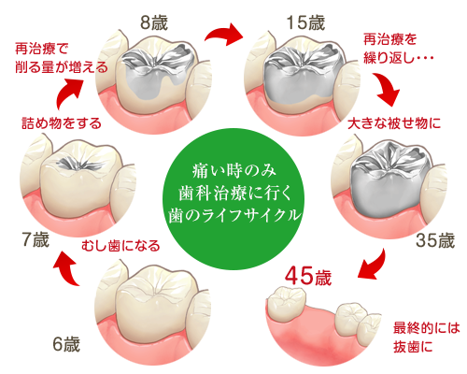
ほとんどの歯の疾患は予防出来る事が証明をされた。
そして、予防の方法も確立された。

Slide 4
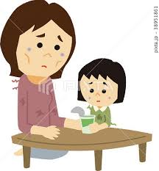
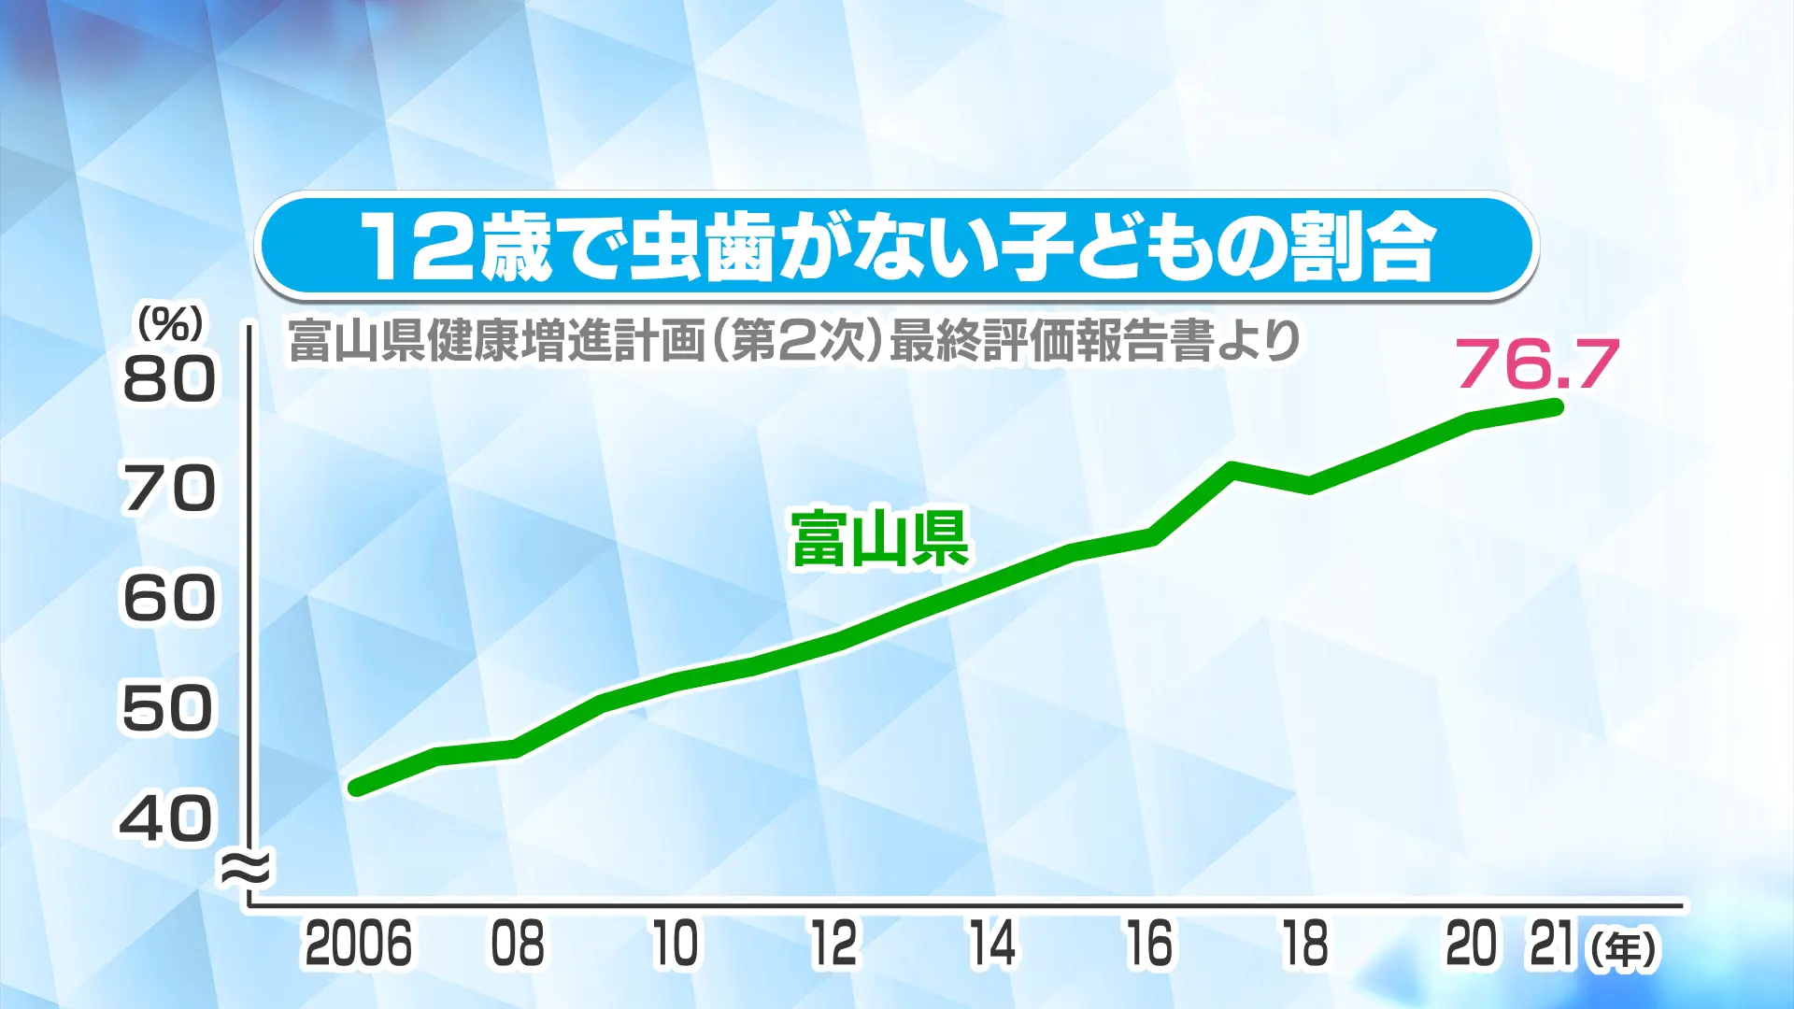
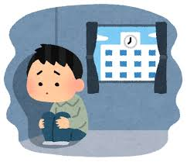
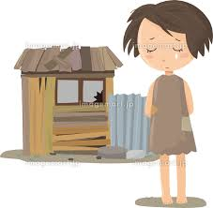
（一人親世帯）
（引きこもり）
１２歳で虫歯がない子は増えている
（時間的な制約などで
歯科医院に来れない）
貧困
これらの属する子供たちの虫歯は未だに多い

Slide 5

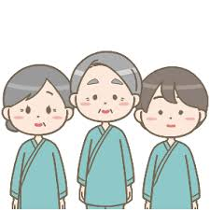
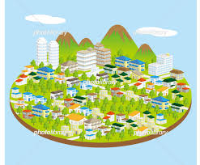
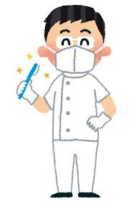
来てくれる人を対象にしている。（私たちは予防の方法を知っているにも関わらずそれを教えず
虫歯になる人を待っている）
←
本来、やるべき医療は虫歯の予防の方法を伝え、社会から虫歯や歯周病をなくすために動く事
→
歯科医院に来れない人も探しに行く

Slide 6
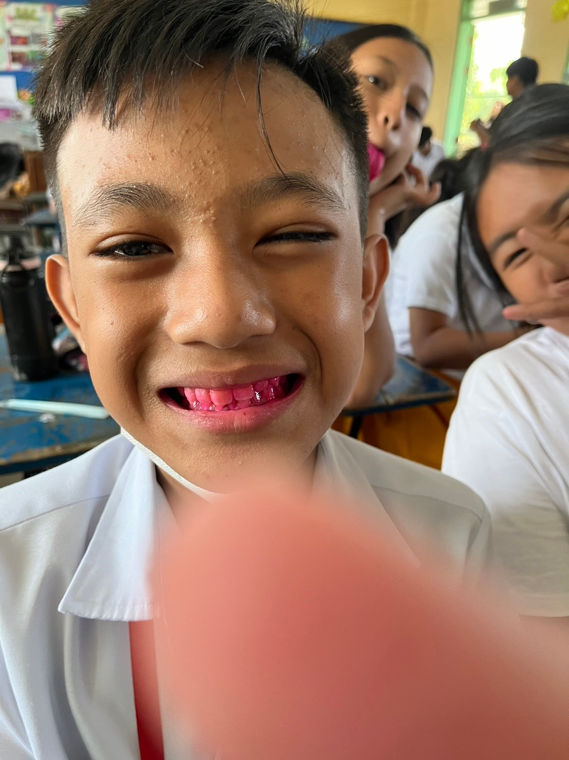
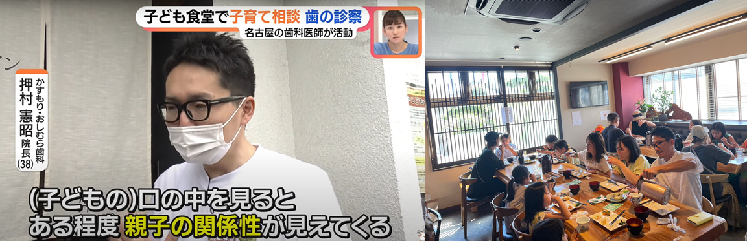
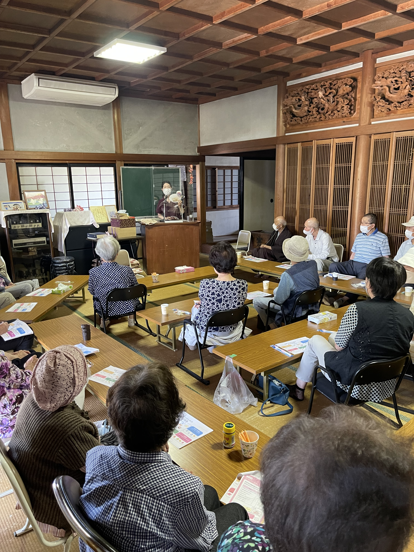
子供食堂を開催し、普段なかなか歯科に来れない貧困層にアプローチ
（海外で予防の方法を伝える）
歯科医師・医師のこれらら
困った人に最高の医療を施せる知識技術を習得すること。
世の中の全ての人が自分の領域の疾患で悩まぬように予防の方法
を伝え歩くこと。
地域のコミュニティに出向く

Slide 7
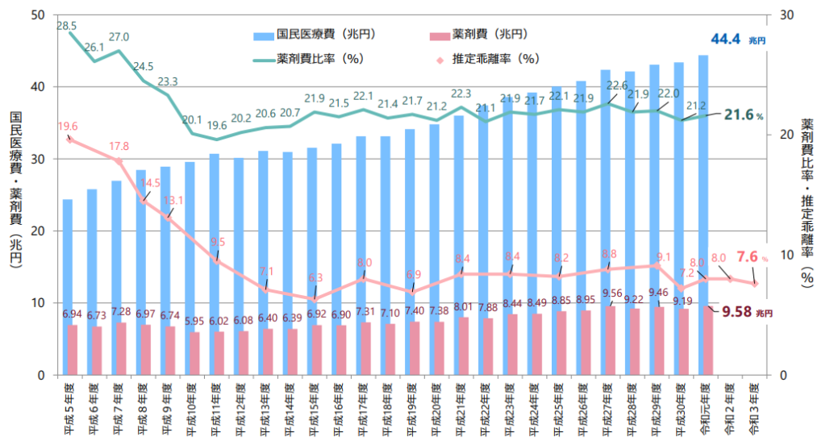
（歯科医師・医師）の目的が病気を治すから減らすへシフトする事が出来れば、日本の課題である医療費の増大にも
寄与できる。

